Slide 1
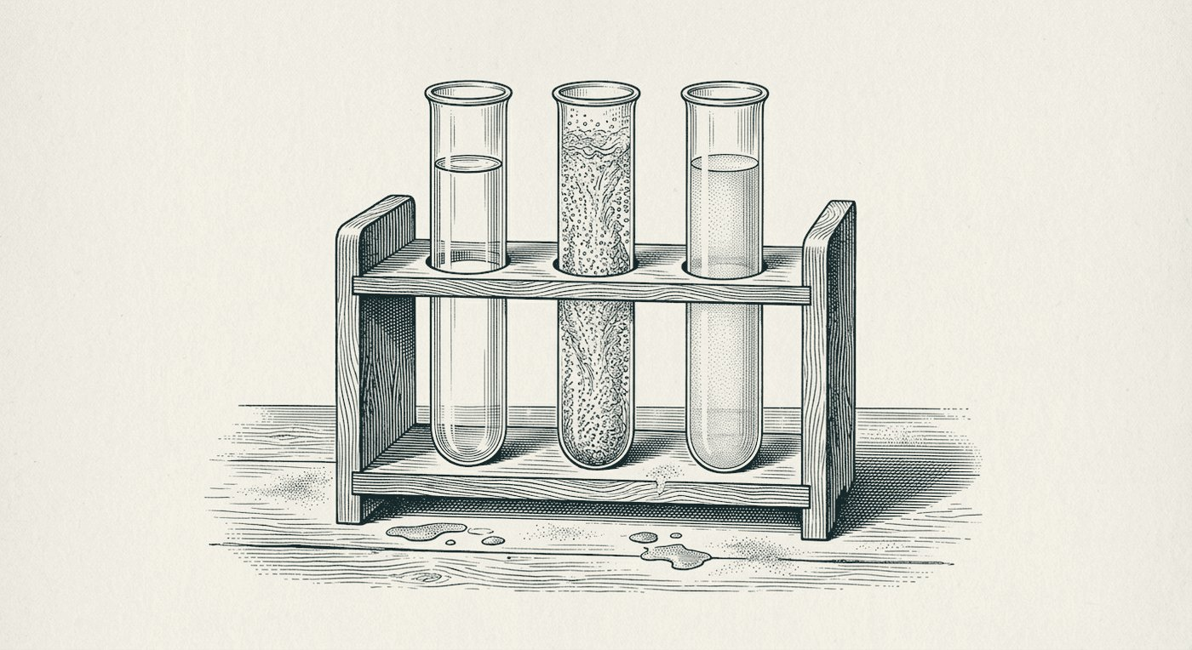
第 5 章 · 降低化学反应活化能的酶
三支试管，同一个
温度
酶的作用 · 40 分钟 · 人教版必修 1
人教版（2019）· 高中生物学
Notes:
先不演示，只把三支试管摆上讲台。让学生写预测，2 分钟后再动手。

Slide 2
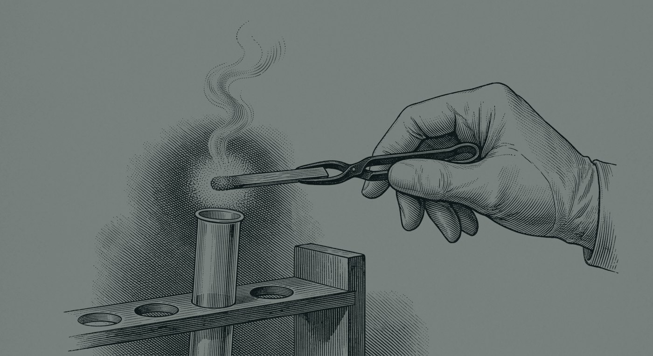
实验现象
一、带火星的木条，复燃了
图 5-1 H₂O₂ + 肝脏研磨液，室温
Notes:
带火星木条复燃那一下要制造停顿。停 3 秒，让"快"这个感觉落地。

Slide 3
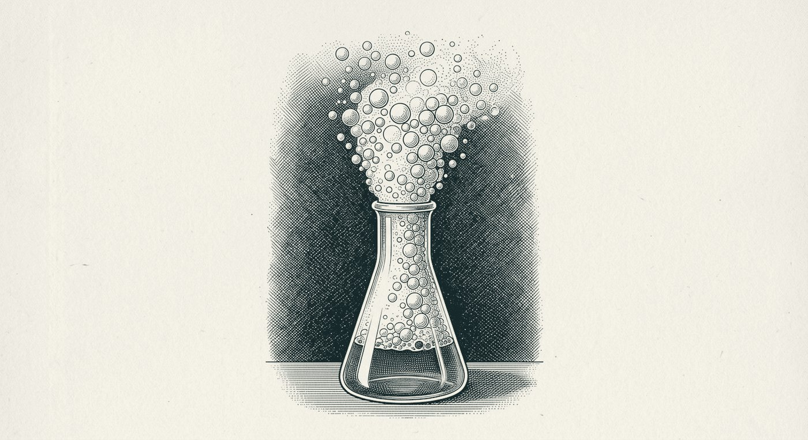
第 5 章 · 降低化学反应活化能的酶
差别只有一样东西
二、同一瓶 H₂O₂，同一个温度，同一个浓度。
几微克
一整瓶
反应速度差了几百倍。这个比例本身就不合理——它没有被用掉，也
没有给反应加能量。
图 5-2 气泡：反应正在发生
人教版（2019）必修 1 · 第 5 章第 1 节 · 40 分钟 · 15 页
03
Notes:
强调"几微克"和"一整瓶"。这个数量级不合理，就是本课的冲突。

Slide 4
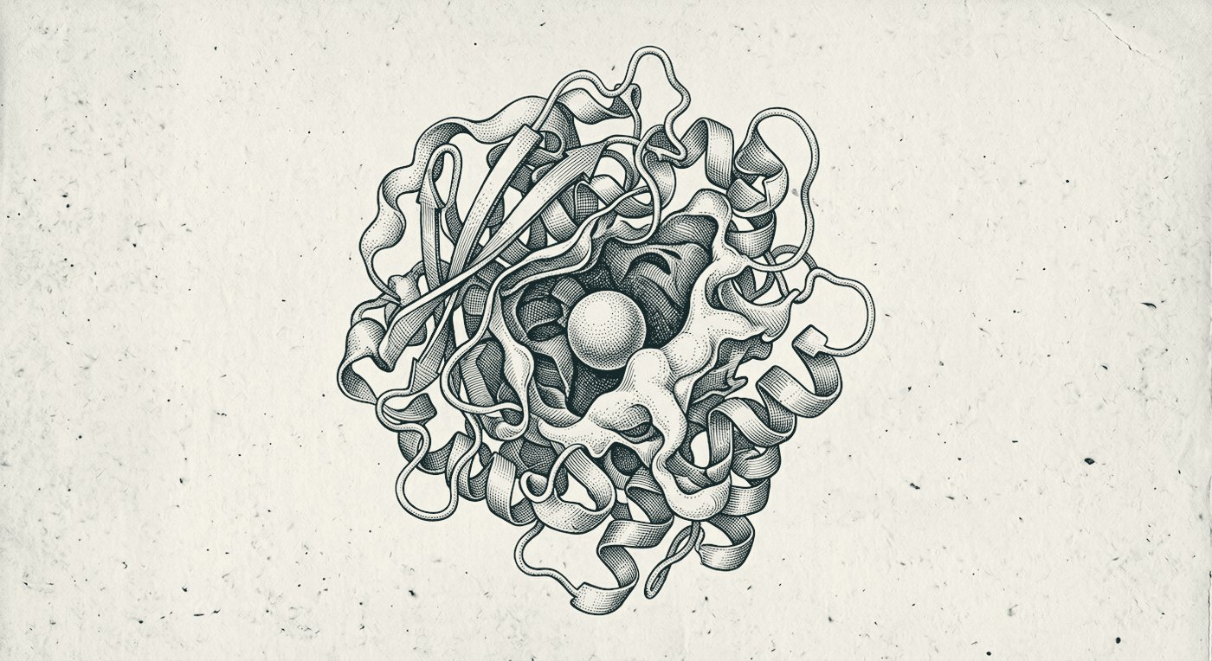
本课唯一的问题
它没有被用掉，
也没有加能量——
它动了什么？
这一页是本课唯一的问题，写黑板正中。不急着回答，先画
图。
Notes:
这一页是本课唯一的问题，写黑板正中。不急着回答，先画图。

Slide 5
第 5 章 · 降低化学反应活化能的酶
先讲清楚：反应为什么会慢
四、分子要翻过一座山
能量
活化能
反应物
产物
反应进程
人教版（2019）必修 1 · 第 5 章第 1 节 · 40 分钟 · 15 页
05
Notes:
边讲边画。先画山谷，再画垭口。顺序不能反。

Slide 6
第 5 章 · 降低化学反应活化能的酶
三条曲线画在同一张图上
五、三条曲线，只有峰顶不一样
峰顶
两端
无催化剂
高
不变
无机催化剂
低一点
不变
酶
最低
不变
图 5-6 重点不在峰顶多低，而在两端一样高。
人教版（2019）必修 1 · 第 5 章第 1 节 · 40 分钟 · 15 页
06
Notes:
三条画在同一张图上。画完让学生用尺子比两端高度——这是本课的物理证据。

Slide 7
第 5 章 · 降低化学反应活化能的酶
于是有了一条路
六、山没有变矮，路变短了
能量
无机催化剂：降一点
活化能
酶：打一条隧道（不搬走山，只换路）
反应物
产物
反应进程
人教版（2019）必修 1 · 第 5 章第 1 节 · 40 分钟 · 15 页
07
Notes:
隧道类比讲满一分钟。补一句"酶不是洞，是手"，防"酶被消耗"的迷思。

Slide 8
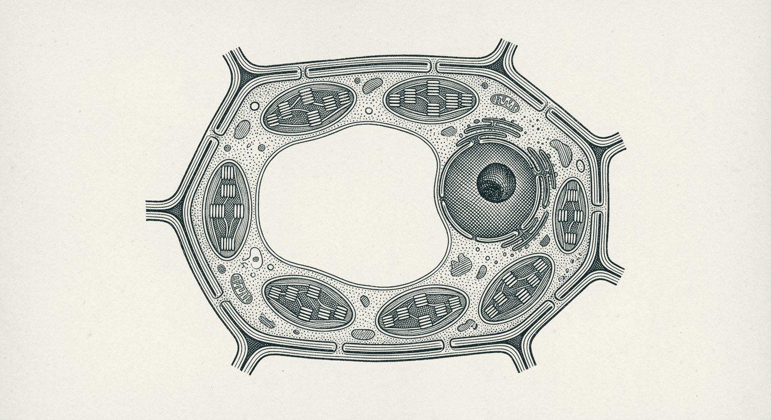
第 5 章 · 降低化学反应活化能的酶
一句话记住它
酶：显著降低活化能的
生物催化剂
多数是蛋白质，少数是 RNA。这一句写在黑板左上角，整节课不改。
人教版（2019）必修 1 · 第 5 章第 1 节 · 40 分钟 · 15 页
08
Notes:
写在黑板左上角，整节课不改。学生抄到学案第一行。

Slide 9
第 5 章 · 降低化学反应活化能的酶
三种「变快」不是一回事
八、三种"变快"不是一回事
给分子能量
降低门槛
结果
加热
给
不变
变快
FeCl₃
不给
降一点
变快
酶
不给
降很多
很快且专一
图 5-9 「给分子能量」和「降低门槛」是两件相反的事。
人教版（2019）必修 1 · 第 5 章第 1 节 · 40 分钟 · 15 页
09
Notes:
这一页是辨析题的全部弹药。让学生自己填，别直接给。

Slide 10
第 5 章 · 降低化学反应活化能的酶
第三支试管为什么一动不动
九、煮沸与低温，不是同一件事
煮沸
低温
结构被破坏
只是冻住
空间结构散开，活性丧失
冷却后回不来
不可逆
结构完好，速率极低
回暖后恢复
可逆
人教版（2019）必修 1 · 第 5 章第 1 节 · 40 分钟 · 15 页
10
Notes:
左右对比写黑板。这一对差异是考试高频，也是第 6 题的唯一依据。

Slide 11
第 5 章 · 降低化学反应活化能的酶
变式一：换催化剂
十、换一种催化剂
01
不加 / FeCl₃ / 过氧化氢酶
02
排顺序，说理由
03
理由只能是"降幅不同"，不能是"酶厉害"
图 5-2 酶与底物的结合口袋（示意图）
人教版（2019）必修 1 · 第 5 章第 1 节 · 40 分钟 · 15 页
11
Notes:
追问："凭什么它的降幅更大？"答：结构。别展开到活性中心。

Slide 12
第 5 章 · 降低化学反应活化能的酶
变式二：换温度
十一、换成温度（两条线要画在一起）
人教版（2019）必修 1 · 第 5 章第 1 节 · 40 分钟 · 15 页
12
Notes:
两条线必须同一张图。学生自己说"为什么在这里分岔"。

Slide 13
第 5 章 · 降低化学反应活化能的酶
变式三：换底物
十二、再换一个维度：底物越加越多
人教版（2019）必修 1 · 第 5 章第 1 节 · 40 分钟 · 15 页
13
Notes:
这是防伪题：让"曲线变平"和"门槛降低"分开。错这一题，说明把一切归给活化能。

Slide 14
第 5 章 · 降低化学反应活化能的酶
三句错话，改一下
十三、那句错话，改一下
✗
酶给反应提供能量
→
酶降低所需的活化能
✗
酶让不能发生的反应发生
→
它只让能发生的，快一点
✗
加酶以后产物更多
→
终点一样，只是更快到
人教版（2019）必修 1 · 第 5 章第 1 节 · 40 分钟 · 15 页
14
Notes:
让学生上黑板改，用红笔划掉原句。改过的比听过的记得牢。

Slide 15
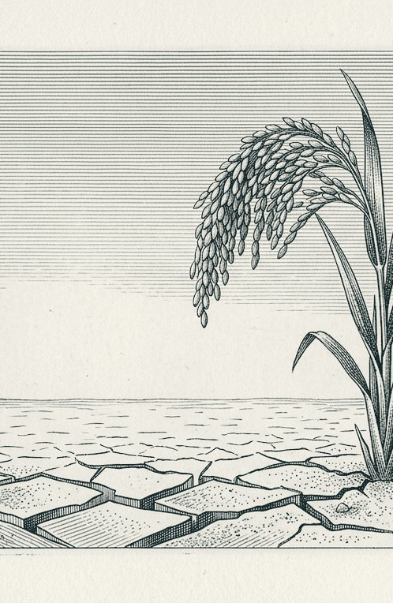
第 5 章 · 降低化学反应活化能的酶
加热是把人抬上去，
酶是把山削下来。
说完停三秒，下课。
Notes:
说完停 3 秒，然后下课。不要在这之后加任何补充内容。

